Slide 1
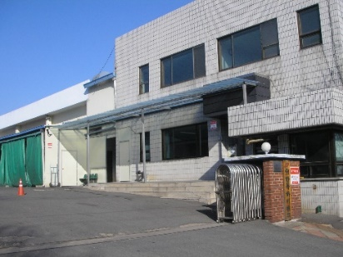
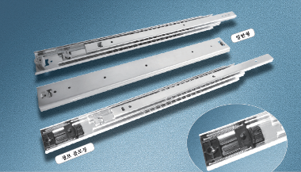
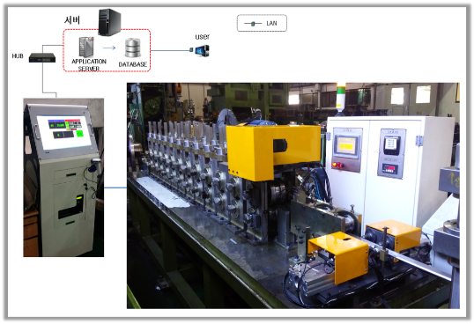
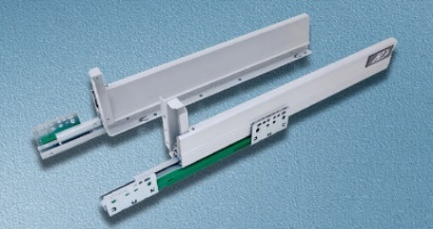
㈜한독하이테크
www.hdrail.com
회사소개
• 대 표 자 : 이성로
• 대표전화 : 053-581-8282
주요현황
• 1992 한독기업 설립
• 2001 ㈜한독하이테크 법인전환
• 2004 ISO 9001 인증
• 2006 부품소재전문기업인증
이노비즈 인증
• 2013 기업부설연구소설립
수출유망중소기업선정
신기술(NET)인증
• 2014 우수기업표창(대구시장)
• 2015 표창수상(로봇진흥원장)
보유기술
• 탈거 안전장치 내장된 롤러레일
• 정밀 볼 슬라이드 레일
• 부드러운 주행, 셀프클로징 템덤
• 실시간 측정 조정형 롤포밍
지능화 장비 기술
• 프로그램 AI 성형제어 기술
필요기술
• 클라우딩 AI 연계 장비제어 기술
• 다용도 로보틱 생산 장비 기술
담당자 연구소 김철홍 소장 010-8572-9073 handock@hdrail.com

